Slide 1
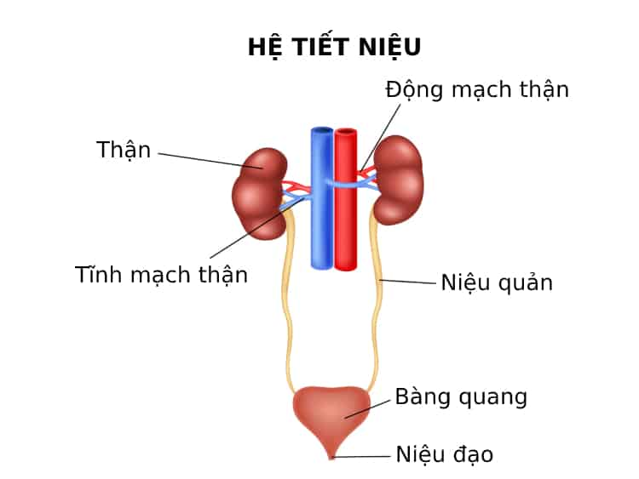
Hệ bài tiết nước tiểu
Các cơ quan đó thuộc hệ nào trong cơ thể chúng ta ?
Quan sát hình ảnh bên và cho biết tên các cơ quan trong hình ?
Thận
1
Ông dẫn nước tiểu
2
Bóng đái
3
Ống đái
4

Slide 2
bảng kwl
K ( Những điều em biết ) | W ( Những điều em muốn biết) | L ( Những điều em học được )
MÁU VÀ MÔI TRƯỜNG TRONG CƠ THỂ

Slide 3
Tiết 16- Bài 35 : HỆ BÀI TIẾT Ở NGƯỜI
2. Một số bệnh về hệ bài tiết
Kể tên một số bệnh về hệ bài tiết mà em biết ?

Slide 4
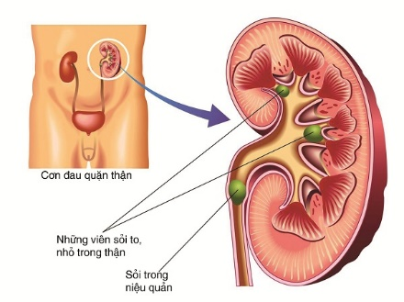
Sỏi thận

Slide 5
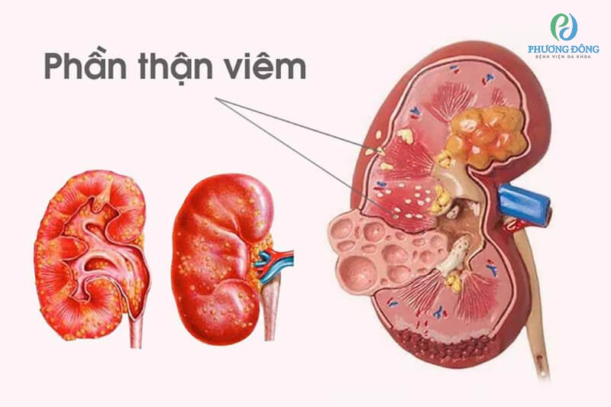
Viêm cầu thận

Slide 6
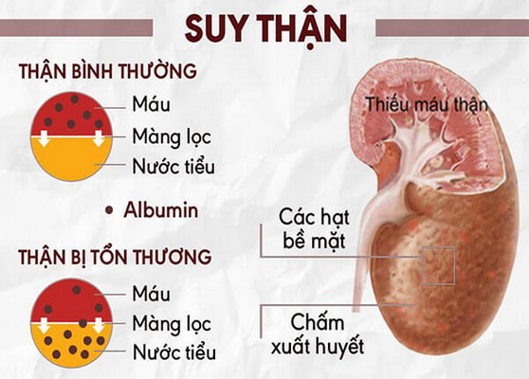

Slide 7
Hoạt động nhóm chuyên gia
Cách thức hoạt động
3 nhóm chuyên gia thống nhất nội dung đã được chuẩn bị về nhà trong 2 phút + Nhóm 1 : Bệnh sỏi thận +Nhóm 2: Bệnh viêm cầu thân +Nhóm 3: Bệnh suy thận
Các thành viên trong nhóm sẽ được đánh số từ 1 đến 6 . Để chuẩn bị cho hoạt động nhóm mảnh ghép

Slide 8
SƠ ĐỒ HOẠT ĐỘNG CỦA NHÓM CHUYÊN GIA
1
2
3
4
5
6
NHÓM 1: BỆNH SỎI THẬN
1
2
3
1
2
3
3
5
6
4
5
6
NHÓM 2: BỆNH VIÊM CẦU THẬN
NHÓM 3: BỆNH SUY THẬN

Slide 9
Hoạt động nhóm mảnh ghép
Cách thức hoạt động
Các thành viên mang số 1,2 của các nhóm chuyên gia di chuyển về vị trí của nhóm 1 Các thành viên mang số 3,4 của các nhóm chuyên gia di chuyển về vị trí của nhóm 2 Các thành viên mang số 5,6 của các nhóm chuyên gia di chuyển về vị trí của nhóm 3
* Nhiệm vụ: Trình bày và giải đáp nội dung nhóm mình vừa tìm hiểu cho các bạn trong nhóm mảnh ghép. Thời gian thảo luận tại mỗi nhóm là 5 phút. Sau đó lại trở về vị trí cũ.

Slide 10
SƠ ĐỒ HOẠT ĐỘNG CỦA NHÓM
MẢNH GHÉP
1
2
1
2
1
2
NHÓM 1
3
4
3
5
6
5
4
3
4
6
5
6
NHÓM 2
NHÓM 3

Slide 11
BÁO CÁO
Đại diện nhóm báo cáo và giải đáp thắc mắc
Các nhóm khác có thể đặt câu hỏi với nhóm chuyên gia đang báo cáo
Hoàn thành phiếu đánh giá nhóm

Slide 12
PHIẾU ĐÁNH GIÁ KẾT QUẢ HOẠT ĐỘNG NHÓM
STT | Tiêu chí đánh giá | Điểm tối đa | Nhóm 1 | Nhóm 2 | Nhóm 3
1 | HÌNH THỨC TRÌNH BÀY Trình bày có tính thẩm mỹ | 2 điểm
2 | NỘI DUNG SẢN PHẨM Có đáp án đúng theo mẫu | 3 điểm
3 | KHẢ NĂNG THUYẾT TRÌNH Thuyết trình trôi chảy, tự tin, to và rõ ràng. Mỗi lỗi trừ 0,5 điểm/lỗi | 3 điểm
4 | NHẬN XÉT Nhận xét đúng Nhận xét thiếu trừ ½ điểm | 1 điểm
5 | CÂU HỎI PHÁT VẤN Đặt câu hỏi hay Trả lời tốt câu hỏi phát vấn Trả lời còn thiếu trừ ½ điểm | 1 điểm
 | Tổng | 10 điểm

Slide 13
 | Bệnh sỏi thận | Bệnh viêm cầu thận | Bệnh suy thận
Nguyên nhân
Triệu chứng
Phòng tránh
Calcium oxalate, muối phosphate, muối urate, … tích tụ trong thận với nồng độ cao gặp điều kiện pH thích hợp sẽ tạo thành sỏi
Do liên cầu khuẩn gây nên
Do bệnh đái tháo đường, tăng huyết áp, mất máu hay các bệnh về thận khác
Người bị sỏi thận đau lưng và hai bên hông, tiểu són, tiểu dắt hoặc có lẫn máu trong nước tiểu
Phù nề, tăng huyết áp, thiếu máu, có lẫn máu trong nước tiểu, …
Buồn nôn, mệt mỏi, mất ngủ, phù nề, huyết áp cao, …
Cần tránh nhiễm khuẩn đường mũi, họng và ngoài da; điều trị các ổ viêm amidan, sâu răng, …
Cần thực hiện biện pháp phòng tránh các bệnh lí khác về thận đồng thời duy trì huyết áp ổn định, bảo vệ cơ thể tránh mất máu, …
Cần uống đủ nước và chế độ ăn hợp lí

Slide 14
PHIẾU ĐÁNH GIÁ KẾT QUẢ HOẠT ĐỘNG NHÓM
STT | Tiêu chí đánh giá | Điểm tối đa | Nhóm 1 | Nhóm 2 | Nhóm 3
1 | HÌNH THỨC TRÌNH BÀY Trình bày có tính thẩm mỹ | 2 điểm
2 | NỘI DUNG SẢN PHẨM Có đáp án đúng theo mẫu | 3 điểm
3 | KHẢ NĂNG THUYẾT TRÌNH Thuyết trình trôi chảy, tự tin, to và rõ ràng. Mỗi lỗi trừ 0,5 điểm/lỗi | 3 điểm
4 | NHẬN XÉT Nhận xét đúng Nhận xét thiếu trừ ½ điểm | 1 điểm
5 | CÂU HỎI PHÁT VẤN Đặt câu hỏi hay Trả lời tốt câu hỏi phát vấn Trả lời còn thiếu trừ ½ điểm | 1 điểm
 | Tổng | 10 điểm

Slide 15
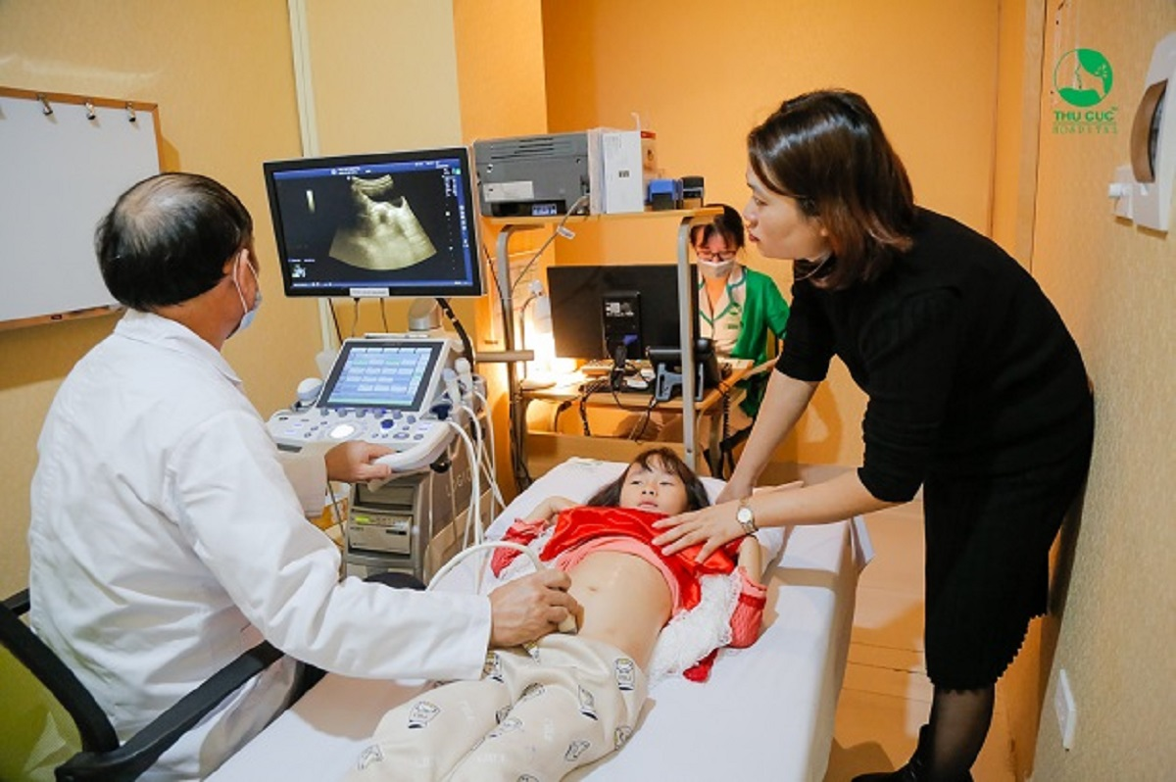
Trong các bênh tìm hiểu, ta thấy có những triệu chứng giống nhau . Vậy làm thế nào để ta biết chính xác bệnh ?
Siêu âm
Xét nghiệm nước tiểu

Slide 16
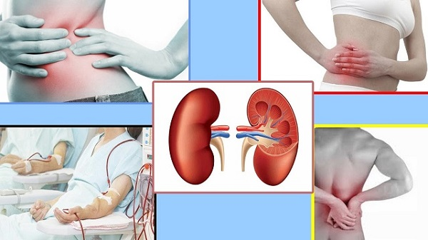
Khi có các triệu chứng mà không chữa trị kịp thời sẽ có hậu quả như thế nào ?
Có thể dẫn đến tình trạng bệnh thêm nặng và trở thành bệnh mạn tính
Vậy chúng ta cần làm gì để bảo vệ hệ bài tiết ->

Slide 17
https://wheelofnames.com/vi/
Căn cứ vào biện pháp phòng tránh -> Thảo luận nhóm hoàn thiện bảng 35.1 trong 3 phút

Slide 18
Thói quen | Nguy cơ xảy ra | Đề xuất biện pháp
Không nên ăn quá mặn, quá ngọt, quá chua
Ăn quá mặn, quá chua, nhiều đường
Hệ bài tiết làm việc quá tải
Không uống đủ nước
Giảm khả năng bài tiết nước tiểu
Cần uống đủ nước mỗi ngày
Tăng nguy cơ lắng sỏi trong hệ bài tiết.
Đi tiểu đúng lúc.
Nhịn đi tiểu khi buồn tiếu
Không giữ vệ sinh hệ bài tiết nước tiểu
Tăng nguy cơ viêm nhiễm hệ bài tiết nước tiểu
Giữ vệ sinh hệ bài tiết nước tiểu
Gây độc cho hệ bài tiết nước tiểu
Ăn thức ăn ôi thiu
Không ăn thức ăn ôi thiu, nhiễm chất độc.

Slide 19
VẬN DỤNG
Uống ít nước giảm khả năng bài tiết nước tiểu nên nước tiểu có màu vàng đậm
Ăn quá mặn hệ bài tiết làm việc quá tải
Có thể gây bệnh suy thận
Bạn Tâm có thói quen uống ít nước và ăn mặn. Gần đây, bạn cho biết mình đi tiểu ít và nước tiểu thường có màu vàng đậm. Em hãy dự đoán thói quen ăn uống đó của bạn Tâm có thể là nguyên nhân gây nên những bệnh gì cho hệ bài tiết nước tiểu? Em có thể đưa ra lời khuyên gì cho bạn Tâm và giải thích cơ sở khoa học của lời khuyên đó?
Bạn Tâm nên uống đủ nước và ăn nhạt mỗi ngày

Slide 20
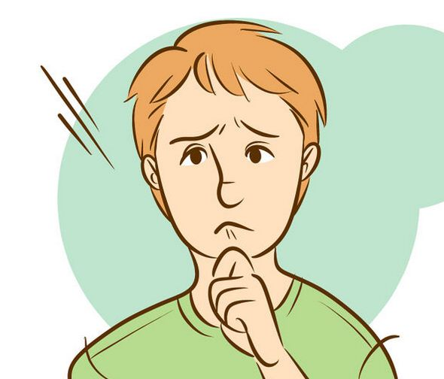
Gia đình em có ai bị mắc các bệnh về thận ?

Slide 21
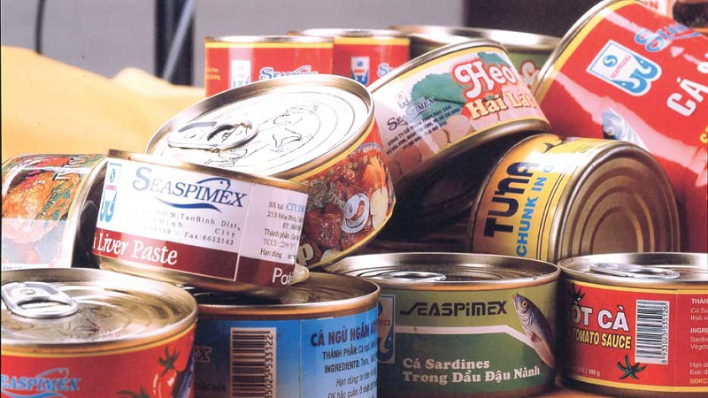
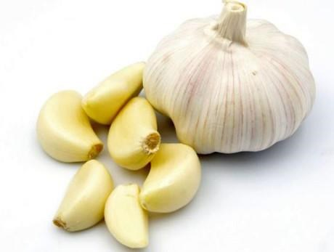
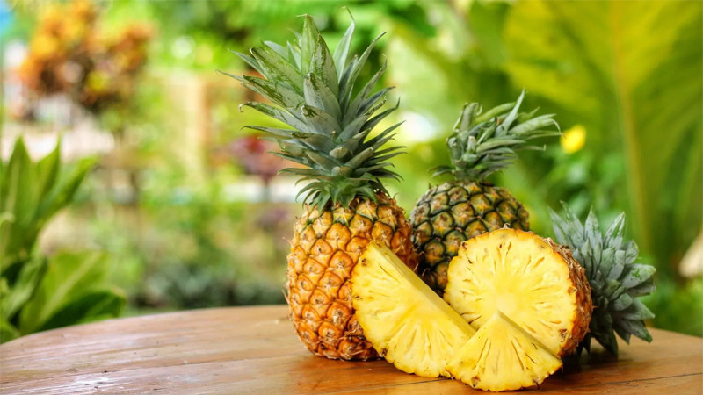
Theo em thực phẩm nào tốt cho người bị bệnh về thận ?
Thịt hộp

Slide 22
Thịt hộp chứa hàm lượng natri cao, thịt đã qua chế biến chứa muối, chất bảo quản.
Có thay thế muối ăn bằng tỏi, mang lại lợi ích dinh dưỡng cho người bệnh thận. Tỏi cũng là một nguồn cung mangan và vitamin B6 tốt. Tỏi cũng chứa các hợp chất lưu huỳnh có đặc tính chống viêm

Slide 23
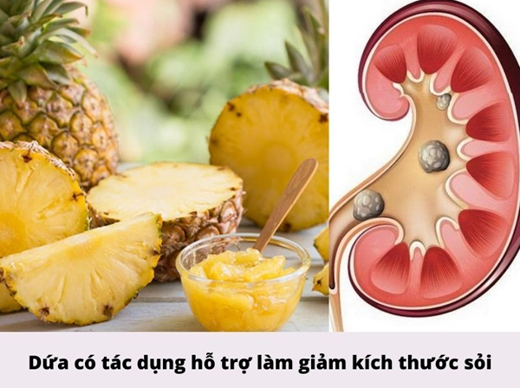
Theo một số nghiên cứu, trong dứa chứa bromelain, chất này có khả năng cải thiện tiêu hóa, bào mòn sỏi. Không những vậy, dứa còn có thể giúp giãn cơ trơn để đẩy sỏi ra ngoài dễ dàng hơn

Slide 24
bảng kwl
K ( Những điều em biết ) | W ( Những điều em muốn biết) | L ( Những điều em học được )

Slide 25
Nhiệm vụ về nhà
1. Tìm hiểu về ghép thận và chạy thận nhân tạo ?
2. Điều tra các bệnh về thận tại địa phương và hoàn thiện bảng 35.2. Tiết sau báo cáo

Slide 26
Cảm ơn thầy cô
đã chú ý lắng nghe

